Slide 1

Daniel 2 et 7

Slide 3
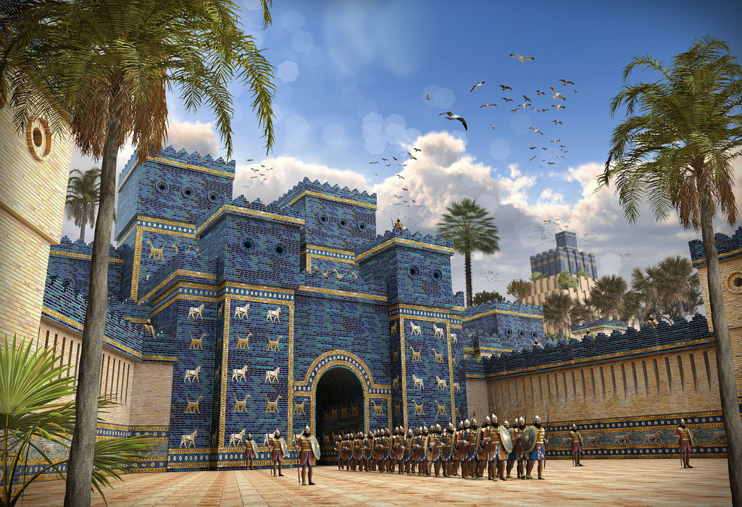

Slide 5
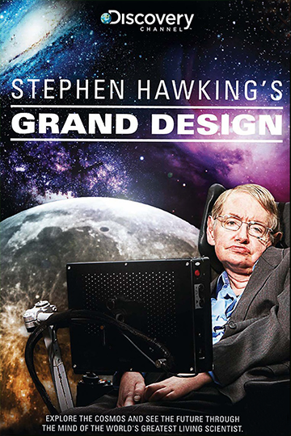

Slide 7
La symétrie concentrique (sandwich) de Daniel
Ch 1 – Introduction
Ch 2 – La vision de Nebu : la succession des empires
Ch 3 – La fournaise de feu
Ch 4 – L’orgueil de Nebu
Ch 5 – L’impiété de Belshatsar
Ch 6 – La fosse aux lions
Ch 7 – La vision de Daniel : la succession des empires
Chs 8-12
Les empires du monde et
le royaume de Dieu

Slide 9
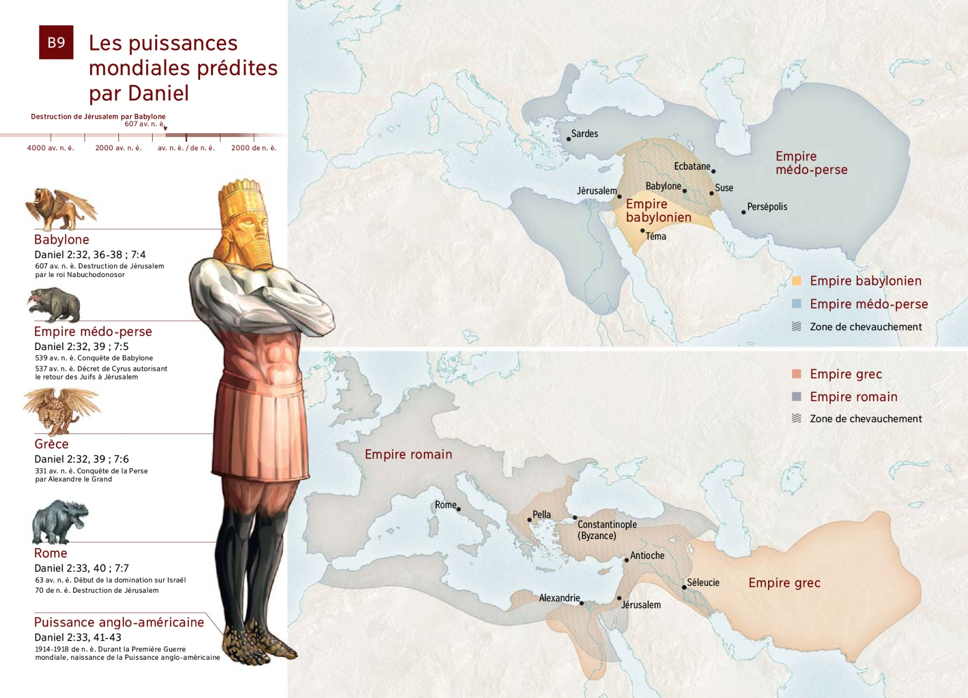
??? -------
??? --------
??? ----------
?????-------

Slide 10
Empire babylonien--------
Empire médo-perse-------
Empire grec-------
Empire romain-----

Slide 11
Empire babylonien--------
Empire médo-perse-----
Empire grec-------
Empire romain---

Slide 13
Qu’est-ce que les descriptions des royaumes dans les rêves (les matières et les bêtes)
nous révèlent sur les royaumes humains ?

Slide 15
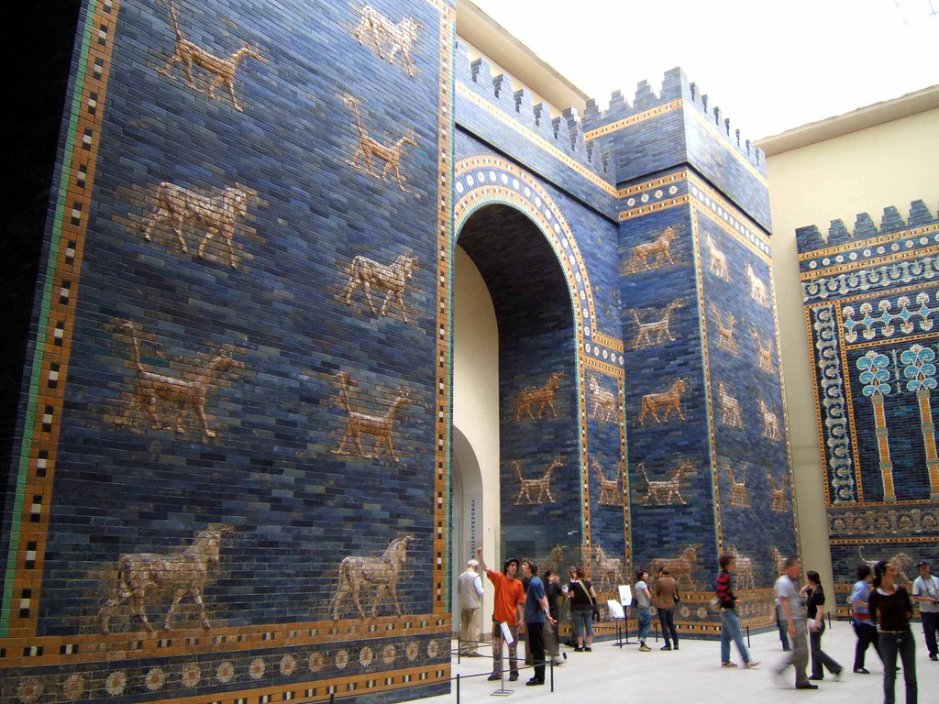

Slide 17
¹³ Pendant que je regardais dans mes visions nocturnes, quelqu'un qui ressemblait à un fils de l'homme est venu avec les nuées du ciel. Il s'est avancé vers l'Ancien des jours et on l’a fait approcher de lui. ¹⁴ On lui a donné la domination, la gloire et le règne, et tous les peuples, les nations et les hommes de toute langue l’ont servi. Sa domination est une domination éternelle qui ne cessera pas et son royaume ne sera jamais détruit.

Slide 18
¹³ Pendant que je regardais dans mes visions nocturnes, quelqu'un qui ressemblait à un fils de l'homme est venu avec les nuées du ciel. Il s'est avancé vers l'Ancien des jours et on l’a fait approcher de lui. ¹⁴ On lui a donné la domination, la gloire et le règne, et tous les peuples, les nations et les hommes de toute langue l’ont servi. Sa domination est une domination éternelle qui ne cessera pas et son royaume ne sera jamais détruit.
² Je ferai de toi une grande nation, je te bénirai … et toutes les familles de la terre seront bénies en toi (Genèse 12.2-3)
j'affermirai pour toujours le trône de son royaume. (2 Sam 7.13)

Slide 20
Le plan de Dieu
Retour de Christ
Ascension
² Je ferai de toi une grande nation, je te bénirai … et toutes les familles de la terre seront bénies en toi (Genèse 12.2-3)
j'affermirai pour toujours le trône de son royaume. (2 Samuel 7.13)
Nouvelle Création
Promesse à David
Message d’espoir des prophètes
Création
Promesse à Abraham
Maintenant et pas encore
Chute
Exode – loi – conquête - monarchie
Déclin d’Israël
Retour de Exil
Gen 1-3
Gen 12 - Exod 18
Ex 19 - Lev
Nom - Jos
Juges
Esdras - Malachie
Evangiles - Apocalypse

Slide 21
Le plan de Dieu
Retour de Christ
Ascension
Nouvelle Création
Création
Message d’espoir des prophètes
Promesse à Abraham
Maintenant et pas encore
Chute
Exode – loi – conquête - monarchie
Déclin d’Israël
Retour de Exil
Gen 1-3
Gen 12 - Exod 18
Ex 19 - Lev
Nom - Jos
Juges - 2 Chron
Daniel
Evangiles - Apocalypse

Slide 22
Le plan de Dieu
Retour de Christ
Ascension
Nouvelle Création
Création
Message d’espoir des prophètes
Promesse à Abraham
Chute
Exode – loi – conquête - monarchie
Déclin d’Israël
Retour de Exil
Gen 1-3
Gen 12 - Exod 18
Ex 19 - Lev
Nom - Jos
Juges - 2 Chron
Esdras - Malachie

Slide 23
Le plan de Dieu
Retour de Christ
Ascension
Nouvelle Création
Création
Message d’espoir des prophètes
Promesse à Abraham
Chute
Exode – loi – conquête - monarchie
Déclin d’Israël
Retour de Exil
Gen 1-3
Gen 12 - Exod 18
Ex 19 - Lev
Nom - Jos
Juges - 2 Chron
Esdras - Malachie

Slide 24
Le plan de Dieu
Retour de Christ
Ascension
Nouvelle Création
Création
Message d’espoir des prophètes
Promesse à Abraham
Maintenant et pas encore
Chute
Exode – loi – conquête - monarchie
Déclin d’Israël
Retour de Exil
Gen 1-3
Gen 12 - Exod 18
Ex 19 - Lev
Nom - Jos
Juges - 2 Chron
Esdras - Malachie

Slide 26

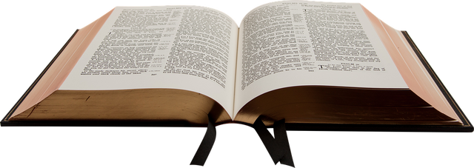
Ancien Testament Nouveau Testament
Toutes les promesses
de l’Ancien Testament
sont accomplis en Christ
Toutes les bénédictions
de Christ sont offert
à tous

Slide 28
³⁰ Il dit encore: «A quoi comparerons-nous le royaume de Dieu ou par quelle parabole le représenterons-nous? ³¹ Il est comme une graine de moutarde: lorsqu'on la sème en terre, c'est la plus petite de toutes les semences qui sont sur la terre. ³² Mais lorsqu'elle a été semée, elle monte, devient plus grande que tous les légumes et développe de grandes branches, de sorte que les oiseaux du ciel peuvent habiter sous son ombre.» (Marc 4.30-32)

Slide 30
Tout pouvoir m'a été donné dans le ciel et sur la terre.
Allez, faites de toutes les nations des disciples
(Matthieu 28.18-19)

